Slide 1


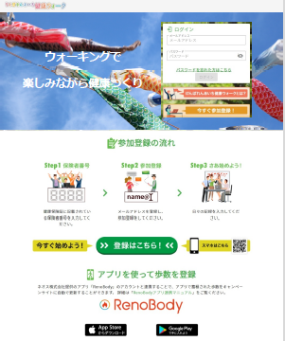

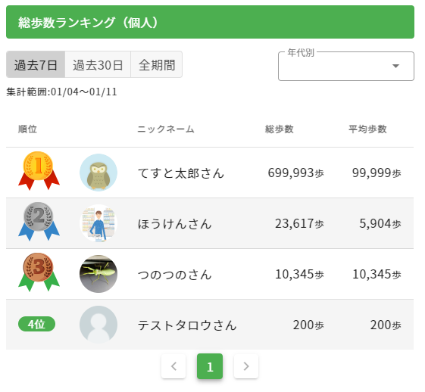
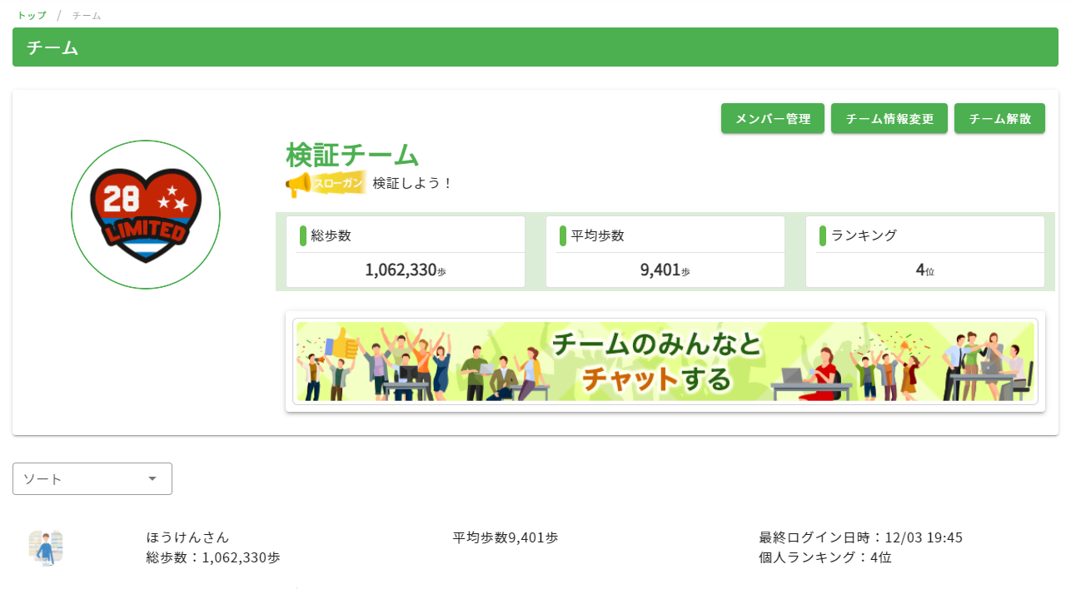
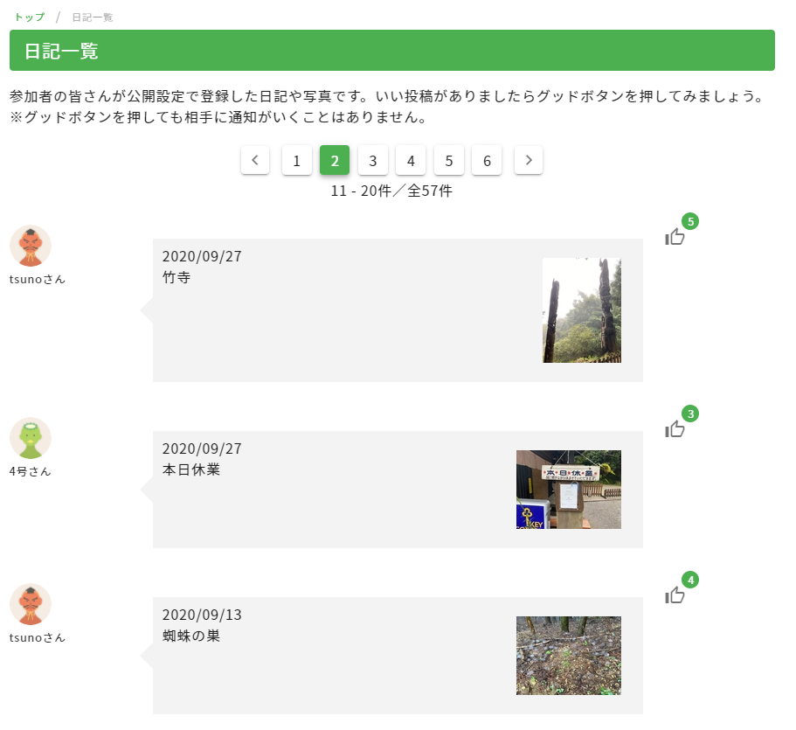
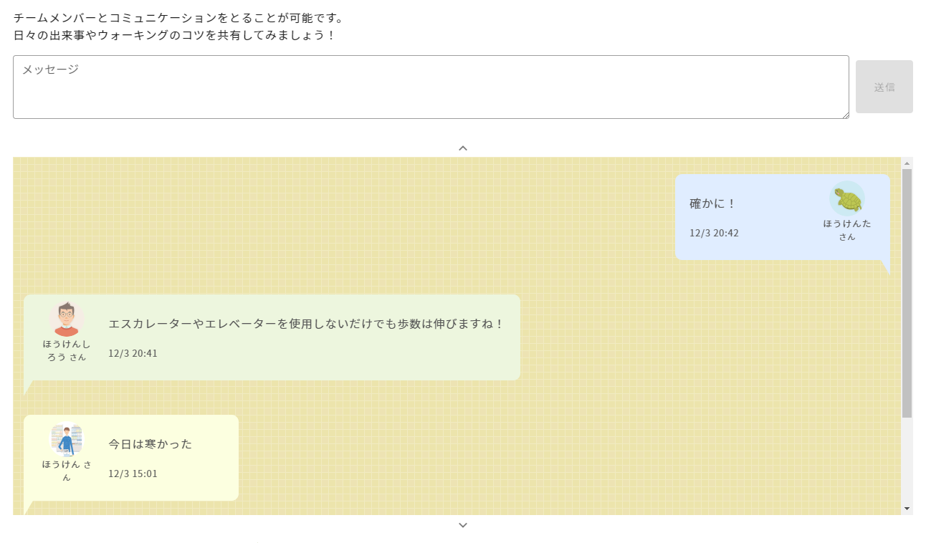

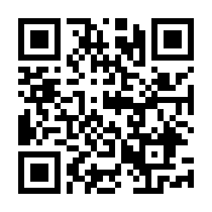
けんぽれんあいち
健康ウォークWeb版
歩いて健康になろう！
当健康保険組合も加入している健康保険組合愛知連合会が、
Webコンテンツを利用した「けんぽれんあいち健康ウォークWeb版」を
開催いたします。
当健康保険組合加入のみなさまもご参加いただけますので、
ぜひとも毎日の健康づくりにお役立てください。
さまざまなコンテンツが
毎日の歩数登録を楽しくしてくれます！
やっぱり少しでも
上位に行きたい！
参加者の中で、
ランキングも
確認できます。
バーチャルマップ
奥の細道（深川～松島）
どこまで行ける
でしょうか？
歩数はグラフで
確認できます！
1日あたり
5千歩・８千歩・１万歩
３通りで目標設定！
公開した日記に
「グッドボタン」は
いくつもらえる？
参加者同士でチームを結成し、
チーム対抗戦も開催！
チームで参加すると、
歩数登録率が
高くなります！
スマホ・PCで
利用可能。
自動と手入力の
2通りが可能です。
チーム内でのチャットで、
お互い励まし合いながら
取り組めます！
けんぽれんあいち健康ウォークWeb版 ぜひご参加ください！
参加エントリー期間 2025年４月15日～ ４月30日
実施期間 2025年５月 1日～ ５月31日
QR
コード
スズケン健康保険組合

Slide 2








ご
参
加
く
だ
さ
い
！
けんぽれんあいち健康ウォークWeb版
2025年度の『けんぽれんあいち健康ウォーク』も、
愛知県内のテーマパークで開催される“リアル版”とインターネットを活用する“Web版” で実施します！
Web版では、チームを組めば仲間とともに、1ヵ月間、「奥の細道」をバーチャルに歩き、日記を書いたり、
ランキングを競ったり、今までとは一味違う“ウォーキング”を楽しめます。
参加は無料！ みなさんお誘いあわせのうえ、ぜひ参加登録をお願いします！！
参加エントリー期間 2025年4月15日～4月30日
実施期間 2025年5月 1日～ 5月31日
感想歩数入力期間 2025年6月 1日～ 6月14日
（実施期間中の歩数をさかのぼって入力できます。）
健康ウォークWeb版 参加するにはこのようにお願いします
2024年参加者も
改めて「参加登録」
が必要です！
STEP1
下記「けんぽれんあいち健康ウォーク」サイトにアクセスしてください。
STEP2
ログインの下の「今すぐ参加登録！」または
ページ中段の「登録はこちら」を選択してください。
STEP3
[①利用資格の確認]の「参加パスワード」には
ご所属健康保険組合の「保険者番号」を入力してください。
STEP4
[②メールアドレスの確認]で、
メールアドレスを送信し、
「参加登録のご案内」メールを受け取ります。
※参加者1人ひとりに個別のメールアドレスが必要です。
※「kenpo-net.jp」からのメールを受信できるように設定してください。
STEP5
メールから[③参加登録]ページにアクセスし、
登録情報を入力し、登録を完了させてください。
※ログアウト後、再ログインするには、
登録したメールアドレスとパスワードの入力が必要となります。
STEP6
実施期間中、日々の歩数や体重、日記を記録したり、
バーチャルマップを楽しんだりし、ウォーキングに取り組みます。
※スマートフォン向けアプリ「RenoBody」とアカウント連携すると、歩数を自動更新することができます。
※1日の歩数の入力上限は50,000歩、チーム人数の上限はありません。
https://kenporenaichi-walk.healthlog.jp/kra2/
スマホの方は
こちらから
どうぞ！
スズケン健康保険組合

